Slide 1
HÜCRE ZARINDA TAŞINIM
Yrd. Doç. Dr. Aslı AYKAÇ
YDÜ TIP FAKÜLTESİ
BİYOFİZİK AD

Slide 2
Küçük moleküllerin zardan geçişi
Lipid çift tabaka
Polar moleküller için geçirgen olmayan bir bariyerdir
Hücre içindeki suda çözünen moleküllerin dışarı çıkışını engeller

Slide 3
Proteinsiz lipid tabaka iyonlara karşı geçirgen değildir.
Molekül ne kadar küçükse ve yağda ne kadar kolay çözülürse lipid tabakadan o kadar kolay geçer.

Slide 4
Farklı moleküllerin fosfolipid tabakadan geçişleri
1. Gazlar ve hidrofobik
Moleküller
CO₂, N₂, O₂, Benzen…

Slide 5
Farklı moleküllerin fosfolipid tabakadan geçişleri
2. Yüksüz küçük polar
moleküller
Üre, etanol, gliserol, su…

Slide 6
Farklı moleküllerin fosfolipid tabakadan geçişleri
3. Yüksüz büyük polar
moleküller
Sukroz, Glukoz

Slide 7
Farklı moleküllerin fosfolipid tabakadan geçişleri
4. İyonlar
K⁺, Mg⁺², Ca⁺²
H⁺, Na⁺, Cl⁻

Slide 8
Lipid tabakayı geçen/geçemeyen
Kolaylıkla geçenler
Geçemeyenler
İyonların ne kadar küçük olduğu önemli değildir.
İyonların yükleri ve fazla miktardaki hidrasyon dereceleri lipid tabakanın hidrokarbon fazına girmelerine engel olur.
Yüksüz yeteri kadar küçük olan moleküller
Su, yağda çözünmese de küçük olduğu için

Slide 9
Taşıyıcı (Transport) Moleküller
Zarı geçemeyen moleküllerin ve iyonların girişini sağlayan özel moleküller transport molekülleridir.

Slide 10
Taşıyıcı Proteinler-1
Şeker , amino asitler, küçük moleküller ve iyonların lipid tabakadan geçişleri permeaz adı verilen zar transport proteinleri tarafından gerçekleştirilir.

Slide 11
Taşıyıcı Proteinler-2
Carrier (Taşıyıcı) Proteinler
Kanal (Channel) Proteinler
Taşınacak katı moleküle bağlanarak onun zardan geçebilmesi için yapısal değişikliğe uğrarlar.
Lipid tabakayı boydan boya kat eden, içi su dolu porlar şeklindeki proteinlerdir. Porlar açık olduğunda, özel katı maddenin zardan geçişini sağlarlar.

Slide 13
Hücre zarının en önemli görevi
Sitoplazma ile hücreyi kuşatan çevre arasında konsantrasyon farkını korumaktır.
Bu farkı korurken, gerekli olan maddeleri hücre içine geçirirken, hücre için fazla olan maddeleri hücre dışına çıkmasını sağlar.
Bu geçirme işlemi transport olarak adlandırılır.

Slide 14
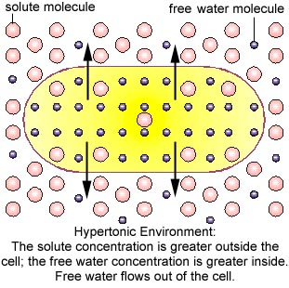
Hipertonik çözelti
Hücre içine göre YÜKSEK konsantrasyonda tuz çözeltisi içeren çözelti
Su molekülü
Solvent

Slide 15
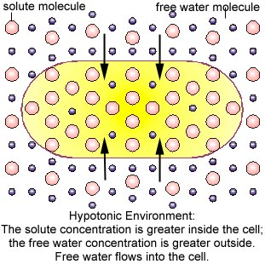
Hipotonik çözelti
Hücre içine göre DÜŞÜK konsantrasyonda tuz çözeltisi içeren çözelti
Su molekülü
Solvent

Slide 16
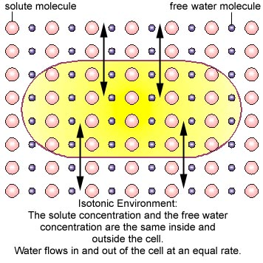
İzotonik çözelti
Hücre içine göre AYNI konsantrasyonda tuz çözeltisi içeren çözelti
Su molekülü
Solvent

Slide 17
 | Hücre içi (intrasellüler) | Hücre dışı (extrasellüler)
K⁺ | 139 mM | 4mM
Na⁺ | 12mM | 145mM
Ca⁺² | 0.0005mM | 1,8mM
Mg⁺² | 0,8mM | 1,5mM
Cl⁻ | 4mM | 116mM
HCO₃⁻ | 12mM | 29mM
pH | 7 | 7,4

Slide 18
Hücre Zarından Transport
Pasif taşınım
Aktif taşınım
Basit
difüzyon
Kolaylaştırılmış
difüzyon
1.cil Aktif taşınım
(ATP kullanarak)
2.cil Aktif taşınım
(İyon gradienti ile)

Slide 19
Pasif Taşınım
Permeazların yardımı ile konsantrasyon gradientine göre taşınacak molekül çok yoğun ortamdan az yoğun olduğu ortama geçer (Down Hill Transport).
Her bir protein belli iyonu ya da molekülü geçirir.

Slide 20
Basit
Difüzyon
Doğrudan geçiş
Su,oksijen, azot
Karbondioksit
Eter alkol
Kloroform
Kanal proteinlerinden
geçiş

Slide 21
Basit difüzyon
Permeazların yardımı olmadan konsantrasyon gradientine göre taşınacak molekül çok yoğun ortamdan az yoğun olduğu ortama geçer (Down Hill Transport).
CO₂, O₂ gibi basit gazlar
Etalnol gibi küçük moleküller

Slide 22
Kolaylaştırılmış
Difüzyon
Na⁺, K⁺, Cl⁻ ve Ca⁺² iyonlarının
kanallardan geçişi

Slide 23
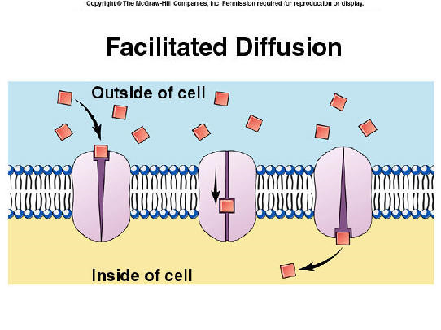
Kolaylaştırılmış difüzyon
Yüksek konsantrasyondan düşük konsantrasyona kanal proteinleri aracılığıyla geçiş

Slide 24
Zarın her iki tarafındaki molekülün konsantrasyon gradientindeki artış taşınma oranını da arttırır.
Basit Difüzyon
Pasif Difüzyon
Taşınma oranı düşük
Taşınma oranı yüksek

Slide 25
Her bir taşıyıcı protein, bağlayacağı molekülün / iyonun tutunacağı özel bir bağlanma bölgesini içerir.
Tek yönlü taşıyıcılar
uniport
Çiftlenmiş taşıyıcılar
symport
antiport

Slide 26
Çiftlenmiş taşıyıcılar
Bir iyonun ya da molekülün transferi diğer iyonun ya da molekülün transferi ile eş zamanlı ya da peşi sıra taşınmasına bağlıdır.
Aynı yönde
Symport taşıyıcı
Zıt yönde
Antiport taşıyıcı

Slide 28
Antiporter Symporter

Slide 29
Aktif Taşınım-1
Moleküllerin ya da iyonların kendi elektrokimyasal gradienterine zıt yönde taşınması aktif taşınımdır (Up Hill Transport).
Aktif taşınımda ATP kullanılır.
Pompaların aktivitesi tek yönlüdür.

Slide 30
Aktif Taşınım-2
ATP
kullanarak
İyon gradienti
kullanarak

Slide 31
1.cil Aktif taşınım
(ATP kullanarak)
Na⁺/K⁺ ATPaz
(Pompası)
Ca⁺² ATPaz
(Pompası)
H⁺¹ATPaz
(Pompası)

Slide 32
Na⁺/ K⁺ Pompası-1
[K⁺ ] h.içi > h.dışı farkını korur
Antiport pompa
3Na ⁺ h.dışına, 2K ⁺ h.içine pompalar
Elektrojenik
TM protein

Slide 33
Na⁺/ K⁺ Pompası-2
α ve β alt birimleri
ATP bağlama bölgesi sitoplazmik yüzde
Osmotik dengenin korunması ve hücre hacminin stabilize olmasını sağlar

Slide 35
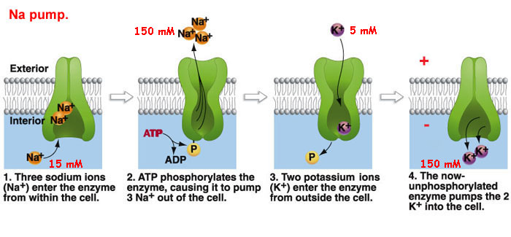

Slide 36
Ca⁺² Pompası-1
[Ca⁺² ] h.dışı > h.içi
ATPaz
Hücre zarında ve sarkoplazmik Retikulum zarında
1 ATP hidrolizine karşılık 2 Ca⁺²
Sitozolden uzaklaşır.

Slide 37
Ca⁺² Pompası-2
Tek polipeptid
10 TM α-sarmalı
1. TM α-sarmalı Ca⁺² bağlar
2.ve 3. TM α-sarmalı enerji iletimi
4. TM α-sarmalı fosforlanan aspartt’ ı
5. TM α-sarmalı ATP bağlanan kısım

Slide 38
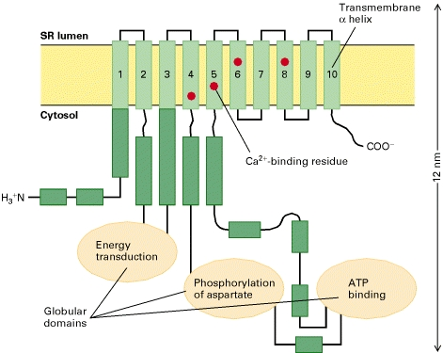

Slide 39
H⁺ pompası-1
Lizozom zarında: sitozolün pH=7 iken lizozum pH≅ 4,5-5

Slide 40
H⁺ pompası-2
Mide parietal hücre zarında
O,1 M HCl
Pepsin proteinleri sindirir
HCl oksintik hücrelerinden salınır

Slide 42
2.cil Aktif taşınım
(İyon gradienti ile)
Na⁺ iyon
gradientiyle
Ca⁺²,H⁺ ve glikoz
taşınımı
Eritrosidlerde
klorid bikarbonat
taşınımı

Slide 43
İkincil Aktif Taşınım-1
Sürüklenme şeklinde diğer moleküllerin taşınmasına 2.cil aktif taşınım denir.
İyon gradientinde depo edilen enerji kullanılır.
Na⁺ hücre içine girerken beraberinde şeker ve amino asitleri de sürükler.

Slide 44
İkincil Aktif Taşınım-2
Na⁺ gradienti ne kadar yüksek ise hücre içine girecek solvent molekülleri de o kadar yüksek oranda h.içine sokar.
Na⁺/ K⁺ ATPazı bu symport taşınım için dolaylı olarak enerji sağlar.

Slide 45
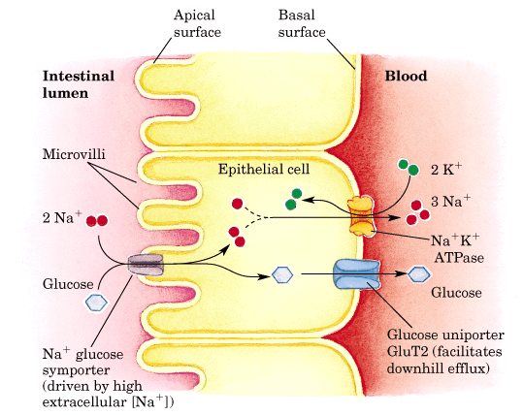
Na k pompasııııııı resmiiii ve videosuuuuuu

Slide 46
İkincil Aktif Taşınım-3
Eritrosit zarı yer alan permeaz Cl⁻ ve HCO₃⁻ antiport taşır
Band 3 proteinleri
Normal h.zarı Cl⁻ karşı K⁺ ve Na ⁺ göre 1/10 oranında geçirgendir. Eritrositlerin zarında anyonları taşımasını sağlar

Slide 47
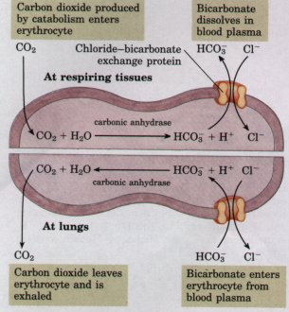

Slide 48
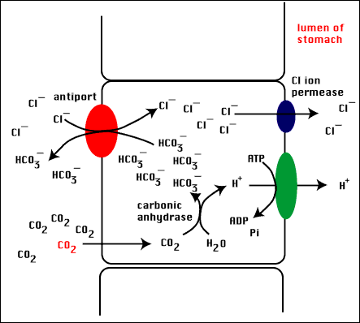

Slide 49
ATPaz Pompa Tipleri
P Sınıfı Pompalar
ABC Süper Ailesi Pompalar
V Sınıfı Pompalar
F Sınıfı Pompalar

Slide 50
P Sınıfı ATPaz Pompaları
Membranı kat eden α-alt birimi
Na⁺ / K ⁺ ATPaz
Ca⁺² ATPaz
H ⁺ proton

Slide 52
F Sınıfı ATPazlar
V Sınıfı ATPazlar
H.dışından içine proton transferi ve ATP sentezini sağlar
Fo ve F1 alt birimleri
H⁺ iyonunu taşırlar
2 domainden oluşur.
Sitoplazmik domain hidrofilik
TM domain

Slide 54
ABC Sınıfı ATPaz Pompaları
Yüzden fazla çeşidi
4 farklı polipeptid zincirinden ve 4 domainden
2 ATP bağlama
2 TM

Slide 57
Grup Translokasyonu
Bazı zarlarda taşınan maddeyi zorunlu kimyasal değişikliğe uğratan bir başka taşınım sistemi
Örneğin, bakteri hücresinde Glukoz glikoz-6-P olarak taşınması

Slide 59
